Slide 1
БАЛАЛАРҒА ҚАЗАҚ ТІЛІН БАЙЛАНЫСТЫРА СӨЙЛЕУ АРҚЫЛЫ ҮЙРЕТУ ЖОЛДАРЫ
ЖОБАСЫ
Дайындаған:
бірінші дәрежелі қазақ тілі мұғалімі Байгутанова Гульдарига Маратқызы

Slide 2
Біз үшін ортақ тағдыр – бұл біздің
Мәңгілік Ел, лайықты әрі ұлы Қазақстан!
Мәңгілік Ел – жалпықазақстандық
ортақ шаңырағымыздың ұлттық идеясы.
Бабаларымыздың арманы»
Н.Ә.Назарбаев

Slide 3
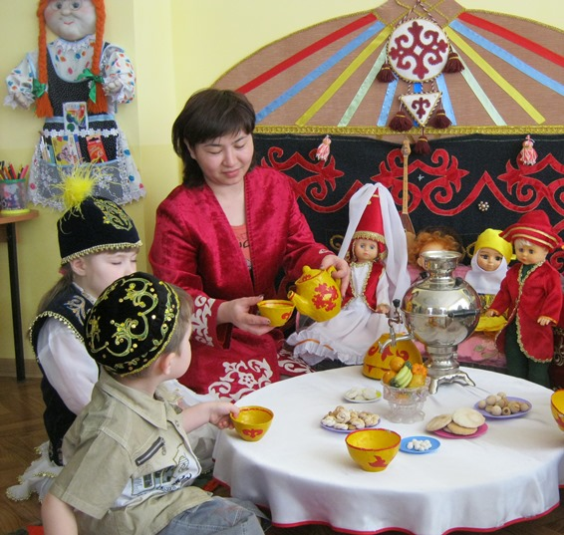
«Қатынас» білім беру саласындағы тіл дамыту жұмысы бойынша жобаның нысаналы бағыты «Қатынас" бөлімі»: Мұғалімнің жобалық қызметі арқылы мектепке дейінгі баланың әлеуметтенуінің және мектепке сапалы дайындығының негізі ретінде оның тілдік дамуын арттыруға бағытталған, мектепке дейінгі тәрбие мен оқытудың мазмұнын жаңарту.

Slide 4
Жобаның құрылымы
Классификация бойынша: өнімділік.
Тип бойынша: инновациялық.
Түр бойынша: практикалық-шығармашылық.
Ұзақтығы бойынша: ұзақ мерзімді.

Slide 5
КІРІСПЕ
Көбісінше мектепке дейінгі мекемелерде қазақ тілінен сабақ беретін мұғалімдерге әдістемелік, көрнекілік құралдар жетіспей жатады. Мұғалім өз сабақ жоспарын құрар алдында, сабақты қалай ұйымдастырсам бала тез қабылдар екен, сабақты қалай қызықты, бала тіліне түсінікті етіп ұйымдастырсам деген толғаныстар әр мұғалімді күнделікті қиналтатыны анық. «Көре - көре көсем боласың» демекші, осы жұмыс істеп келе жатқан уақыттағы іс- тәжірбиемнен мен мынаны аңғардым, бала не нәрсені болса да, көру арқылы, яғни суретпен қабылдайды.
Сол себепті, бала тілінің дамуы да, қазақ тілін үйренуге деген құлшынысы да, көру арқылы дамиды. Өзім қолданып жүрген, мына іс - тәжірибемді басқа да мұғалімдермен бөліскім келеді.

Slide 6
Өзектілігі: Байланыстырып сөйлеу әдісінің ең тиімді, ұтымды екенін айта келе сөйлеу барысында сөз тіркесі сөйлем арқылы ғана қолданылатынын, яғни балаларды байланыстырып сөйлеуге жаттықтыру олардың тілмен бірге, ойын да дамыту деген сөз. Осы негізгі үш бағытта: балалардың сөздік қорын дамыту; сөз тіркесі, сөйлемдермен жұмыс жүргізу; байланыстырып сөйлеуге үйрету тіл дамыту жұмысының дұрыс іске асырылуының жемісі.
Жаңашылдығы: Балаға әр сабақта берілетін сөздерді өзге сөздермен мағыналық байланысқа түсетіндей етіп беру, баланың келесі сабақта сол сөздерден тіркестіріп бір ой шығаруға болатынын түсінуін қамтамасыз ету –олардың байланыстырып сөйлеуін қалыптастырудың басты жолы. Жеке сөздерді, бір ғана ұғым не бірнеше мағына беретін сөз бен сөз тіркестерін сызбадан, таңбадан көзбен көріп, көңілмен мейірлене қабылдағанда ғана балада байланыстыра сөйлеу пайда болады.
Келешегі: жобаның мақсаты мен міндеттерін іске асыру нәтижесінде балалар тілдік қасиеттерді дамыту. Тәжірибе мектепке дейінігі мекемелерде өзге ұлт өкілдерінің аудитоиясында жұмыс істейтін қазақ тілі мамандарына септігін тигізер деген үміттемін. Сонымен бірге «Қатынас" саласындағы негізгі құзыреттерді арттырады».

Slide 7
Педагогикалық үдерістің қайшылықтары:- мектепке дейінгі мекемені дамыту жүйесіндегі мақсаттарды, міндеттерді, қағидаттарды, тәсілдерді, басымдықтарды жаңарту арасында негізгі нәтижелердің жаңа пайымы мен мектепке дейінгі білім берудегі педагогтердің дәстүрлі көзқарастары, балабақшаға келетін балалардың тілдерінің еркін шықпауы, бұл олардың сапалы білім алуына теріс әсер етеді; мұғалімдердің негізінен дәстүрлі сөйлеу әдістерін қолдануы мен жеке тұлғаға бағытталған оқыту жүйесін құру және технологияларды қолдану қажеттілігі арасында тілі еркін дамыған балаға және оқыту мен тәрбиелеудің бірыңғай жүйесіне қойылатын талаптар арасында.
Мәселе: Балалардың тілін дамыту және өзін-өзі дамытуды балабақшада сәтті оқытудың негізі ретінде қамтамасыз ететін білім беру процесінің сапасын қалыптастырудағы проблема. Балалардың тілінің дамуы бойынша игерілген құзыреттіліктердің жеткіліксіз деңгейі, мектеп жасына дейінгі балалардың тіл байлығының аздығы, мұның бәрі балалардың мектепке дайындығы қазіргі заманғы талаптардан артта қалуын көрсетеді. Тіл байту технологияларының инновациялық компоненттермен білім беру процесін технологияландыру қажеттілігі.

Slide 8
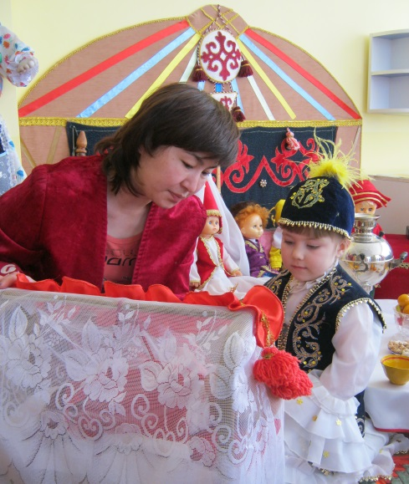
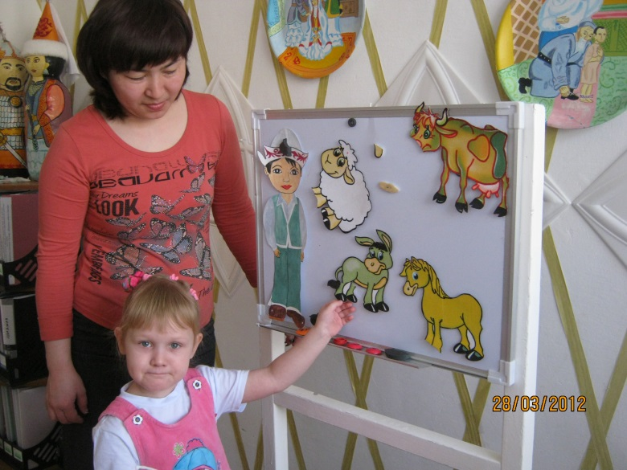
Идея: Сабақта дәстүрлі емес әдістерді қолдана отырып, балалардың тілдік дамуын ұйымдастырсаңыз, бұл қазақ тілінің технологияларын, балалардың тілдік белсенділігінің деңгейін жүзеге асыруды оңтайландыруға әкеледі және баланың байланыстырып сөйлеуге деген қызығушылығын арттырады, бұл тілдік қасиеттердің даму көрсеткіштерінің өсуіне ықпал етеді.

Slide 9
Теориялық-әдіснамалық негіздеме:
Жобаны әзірлеудің маңызды құрамдас бөлігі білім беру саласындағы МДМ қызметін регламенттейтін қазіргі заманғы нормативтік құжаттарды зерделеу болып табылады.
Жобаны әзірлеу үшін заманауи әдістемелер мен әдістемелік құралдар зерделенді:
- «Біз қазақ тілін үйренеміз» әдістемелік құрал - К.С. Ильяшева, А.Е. Шалаханов.
- Мектепке дейінгі білім мекемелерінде қазақ тілін үйрететін әдістемелік құрал- Е.А.Айтаманова, Г.Ш. Утепова, Ш.К. Юсупова
- Қуырмаш – С.К. Раева
- Суретті қазақ тілі – Б. Салыхова, А. Рауандина.

Slide 10
Күтілетін нәтиже:
- Жобаның білім қызметіне енгізу нәтижесі, тәрбиенушілердің сөйлеу тілінің сапа деңгейі көтеріледі.
- Баланың қазақ тілін меңгеру барысында тілдік қатынастың аса маңызды түрі - ауызша сөйлеу тілі жетіледі.
- Баланың байланыстыра сөйлеу тілі қалыптасады.
- Балаларды адамгершілік құндылыққа тәрбиелеу мақсатында педагогтер мен ата-аналар арсында бір пікірлес қауымдастық құрылады.

Slide 11
Жобаның мақаты – балаларға адамгершілік - рухани тұлғалық толерантты тәрбие беру, әлеметтік - коммуникативті сапа негізінде дамыту. Қазақ халқының тарихын, қазақ тілін тереңдете оқыту. Тұлғаға сапалы адамгершілік - патриотты тәрбие беруде «Мәңгілік ел» құндылығын енгізу.
Міндеттері:
Балалардың рухани байлығын кеңейту;
Тіл мәдениетін жетілдіру;
Ұлттық дүниетанымдық білімдерін толықтыру;
Отан сүйгіштік, патриоттық сезімдерін қалыптастыру;
Сөйлеу дағдыларын қалыптастыру;
Адамгершілікке, инабаттылыққа тәрбиелеу;

Slide 12
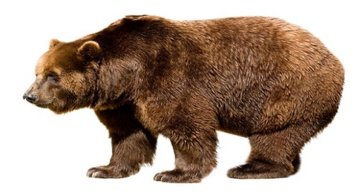
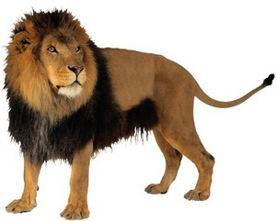
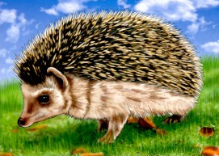
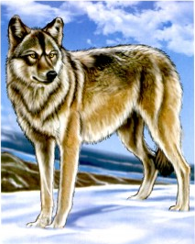
Жабайы аңдар
Мынау
Ол маймақ, жыртқыш
Мынау
Ол қаһарлы, жыртқыш
Мынау
Ол сүйкімді
Мынау
Ол ырылдайды,жыртқыш

Slide 13
Сергіту жаттығуы
Аюша қорбаңдап,
Түлкіше бұлғаңдап,
Қоянша секіріп,
Қасқырша ырылдап,
Жүремін қимылдап

Slide 14
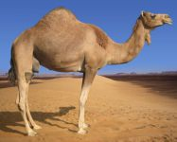
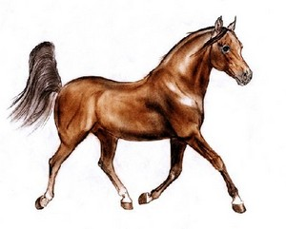
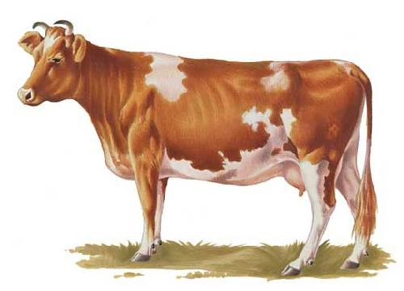
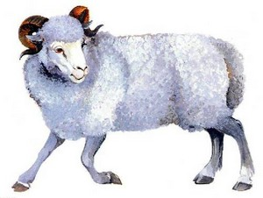
ҮЙ ЖАНУАРЛАРЫ
Мынау
малдың үлкені
малдың үркегі
малдың сүттісі
түліктің құттысы.

Slide 15
Жаттамақ
Бота
Бота,бота,бота,
Ойнамақтама, тоқта!
Байқа, жақын жерде
Қасқыр жүрген жоқпа?
Г.Абдрахимова

Slide 16
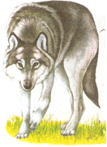
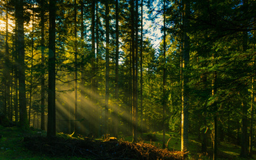
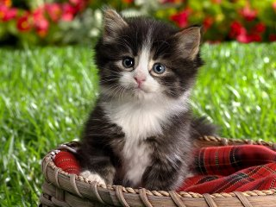
Қасқыр мен мысық
ертегісі
- нан қашып ауылға келеді.
Бір
-дің жанынан
-ты көріп,
Бір
Әй,
, ауылдарында мейірімді
бар ма?

Slide 17
Оны қайтесің?-дейді
-Соңымнан аңшылар қуып келеді.
Мені жасыратын мейірімді
бар ма екен -
дейді

Slide 18
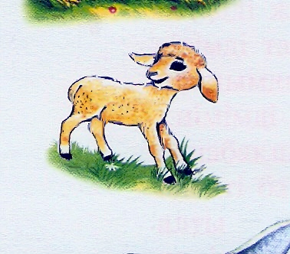
Асқардың үйіне бар. Ол өте жақсы адам, деп жауап береді.
-дың мейірімді адам екенін білемін, бірақ мен оның
жеп қойып едім,- дейді
Олай болса, -
Медеттің үйіне бар, ол сені жасырар
ойланып тұрып:
-тің дейсің бе?

Slide 19
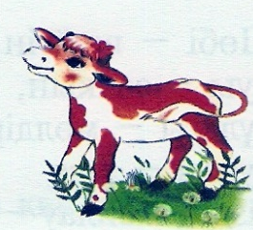
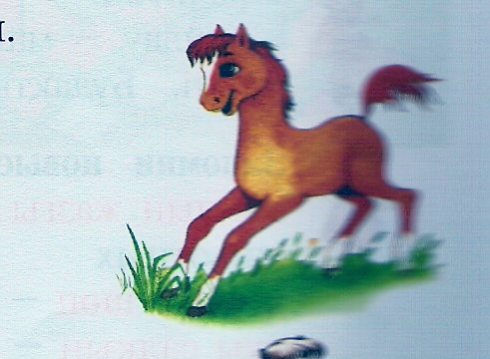
– ын алып кетіп едім, ол мені жек көреді ғой, -дейді.
Мен оның
-Жағдайың нашар екен. Сен ана
- ге барып көр.
жеп қойдым дейді
ол
-дің
Енді былай дейді: Онда өз обалың өзіне. Сені ешкім жасырмайды. Әне аңшылар келіп қалды

Slide 20
Қолданылған әдебиеттер
«Біз қазақ тілін үйренеміз» әдістемелік құрал - К.С. Ильяшева, А.Е. Шалаханов 5-6 жастағы балаларға арналған, әдістемелік құрал, Almatykitap-2013 ж.
- Мектепке дейінгі білім мекемелерінде қазақ тілін үйрететін әдістемелік құрал- Е.А.Айтаманова, Г.Ш. Утепова, Ш.К. Юсупова – Білім қоры «Жаңа шешім» ЖСШ,2014 ж.
-Қуырмаш – С.К. Раева, «Алматыкітап баспасы – 2006»,2012 ж.
-Суретті қазақ тілі – Б. Салыхова, А. Рауандина, «Аруна баспасы», 2011 год.

Slide 21
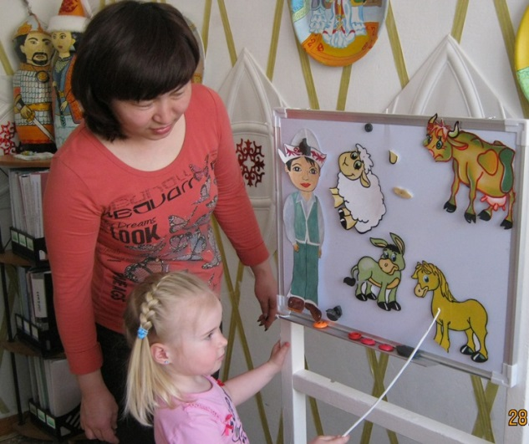
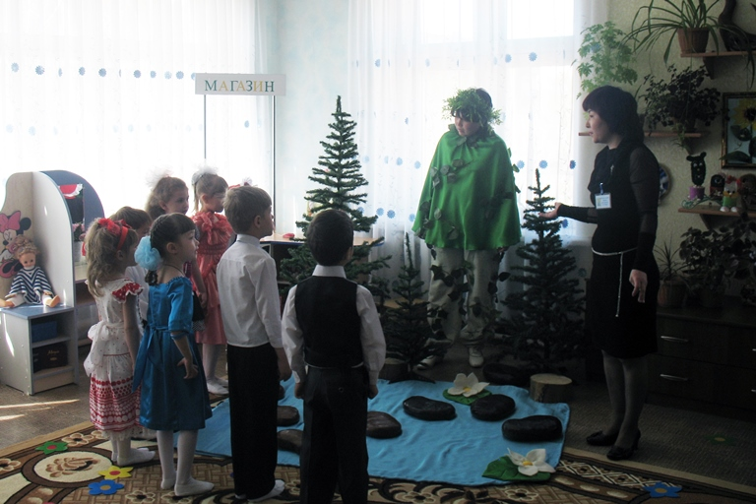
НАЗАРЛАРЫҢЫЗҒА РАХМЕТ!

